Slide 1

Дружба

Slide 2

Дружба для меня…
Дружба это для меня радость, доверие, уважение друг друга. Дружить по настоящем тебя не кто не заставит, ты делаешь это сам. Я думаю что если у тебя есть лучший друг, то он должен знать тебя так как знает себя.
Дружба не получится без уважения друг друга, без правды, не получится без доверия. В моей жизни всего 6 человека которые меня не предадут и не будут говорить за моей спиной.

Slide 3

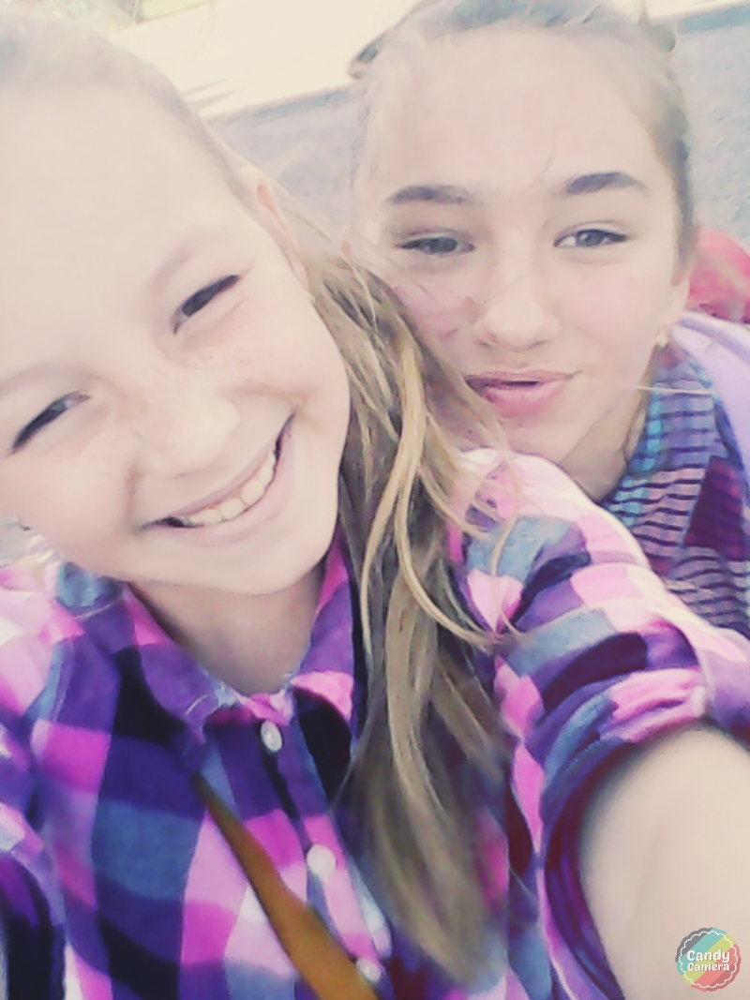
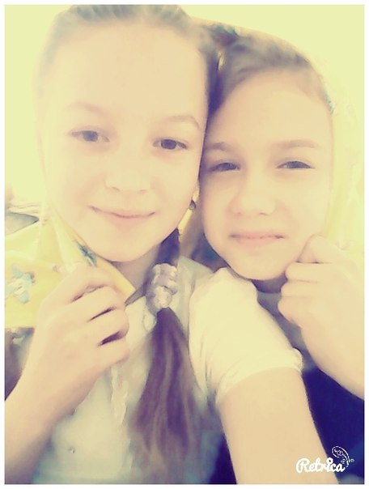

Slide 4


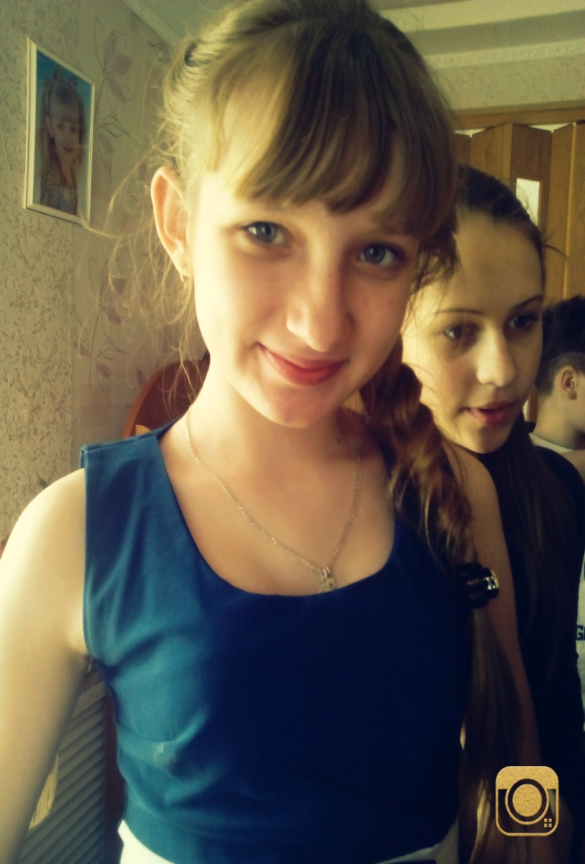

Slide 5

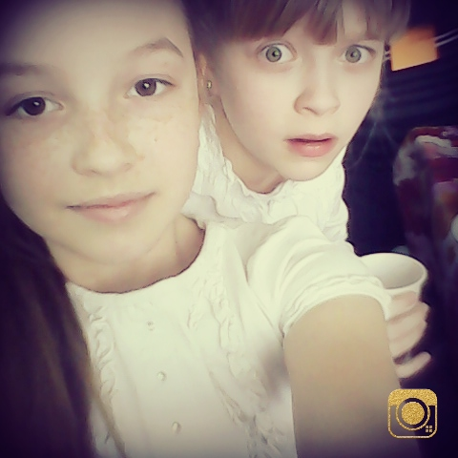
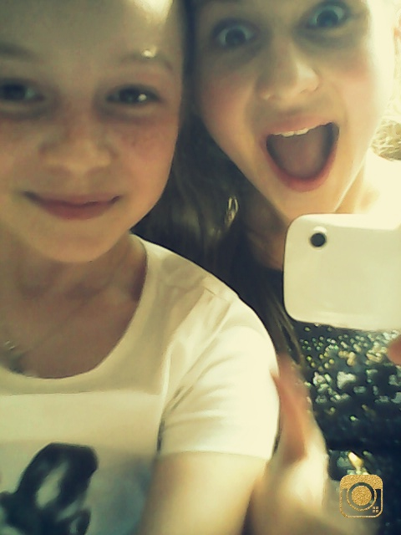

Slide 6

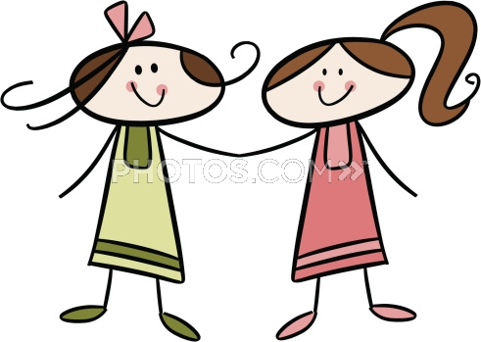
«Снежная королева»
Читая сказки находишь много дружеских подвигов. Я считаю самые крепкие дружеские подвиги и отношения описываются в сказке «Снежная королева».

Slide 7

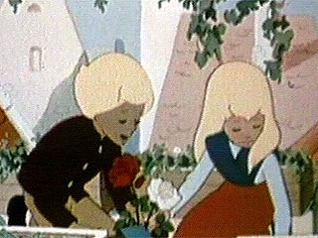
Кай и Герда.
В сказке « Снежная королева» есть два главных героя Кай и Герда. Они так сильно дружили что не что не могло их разлучить- ни холод, ни голод. Это описывается в сказке когда Снежная Королева украла Кая, Герда пошла за ним на северный полюс. Она попадала к разбойникам и к лапландке, но не остановилась на пути за спасением. Она преодолела много трудностей и спасла Кая. Вот это пример настоящей дружбы. К этой сказке подходит пословица: Друг познается в беде.

Slide 8

Выполнила шадрина наталья
Вот что значит дружба!

